Slide 1

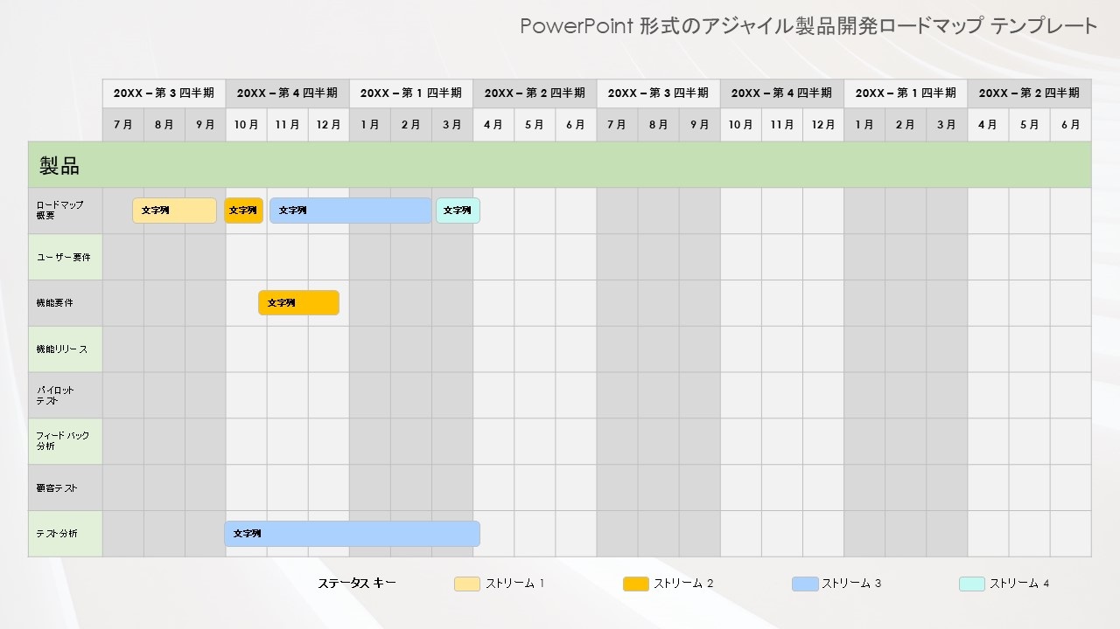
PowerPoint 形式のアジャイル製品開発ロードマップ テンプレート
このテンプレートを使用するタイミング: このテンプレートでは、アジャイル手法を使用して複雑な製品開発プロジェクトを管理および提示できます。製品マネージャー、スクラム マスター、開発チームは、このテンプレートを使用することにより、複数のプロジェクト ストリームとフェーズを一度に管理したり、スプリント計画セッションやアジャイルの振り返りにおいてプロジェクトのあらゆる側面にわたって明確なコミュニケーションや調整を徹底できます。
注目すべきテンプレートの機能: テンプレートには、製品、開発、ユーザー エクスペリエンス、品質保証のスライドが含まれています。これらを組み合わせることで、製品
開発プロセス全体を包括的に把握できます。各スライドには四半期ごとの詳細なタイムラインが記載されており、ロードマップの概要、ユーザー要件、機能リリースなどの
主要なアクティビティを正確に追跡できます。色分けされたステータス キーと作業ストリームにより、進捗状況と依存関係を視覚化できるため、業務停滞要因を特定し、
それに応じて計画を調整することが容易になります。タスクの説明とタイムラインを
更新してテンプレートをカスタマイズすることもできます。

Slide 2
PowerPoint 形式のアジャイル製品開発ロードマップ テンプレート
 | 20XX – 第 3 四半期 |  |  | 20XX – 第 4 四半期 |  |  | 20XX – 第 1 四半期 |  |  | 20XX – 第 2 四半期 |  |  | 20XX – 第 3 四半期 |  |  | 20XX – 第 4 四半期 |  |  | 20XX – 第 1 四半期 |  |  | 20XX – 第 2 四半期
 | 7 月 | 8 月 | 9 月 | 10 月 | 11 月 | 12 月 | 1 月 | 2 月 | 3 月 | 4 月 | 5 月 | 6 月 | 7 月 | 8 月 | 9 月 | 10 月 | 11 月 | 12 月 | 1 月 | 2 月 | 3 月 | 4 月 | 5 月 | 6 月
製品
ロードマップ 概要
ユーザー要件
機能要件
機能リリース
パイロット テスト
フィードバック 分析
顧客テスト
テスト分析
文字列
文字列
文字列
文字列
文字列
文字列
ステータス キー ストリーム 1 ストリーム 2 ストリーム 3 ストリーム 4

Slide 3
PowerPoint 形式のアジャイル製品開発ロードマップ テンプレート
 | 20XX – 第 3 四半期 |  |  | 20XX – 第 4 四半期 |  |  | 20XX – 第 1 四半期 |  |  | 20XX – 第 2 四半期 |  |  | 20XX – 第 3 四半期 |  |  | 20XX – 第 4 四半期 |  |  | 20XX – 第 1 四半期 |  |  | 20XX – 第 2 四半期
 | 7 月 | 8 月 | 9 月 | 10 月 | 11 月 | 12 月 | 1 月 | 2 月 | 3 月 | 4 月 | 5 月 | 6 月 | 7 月 | 8 月 | 9 月 | 10 月 | 11 月 | 12 月 | 1 月 | 2 月 | 3 月 | 4 月 | 5 月 | 6 月
開発
プロトタイプ
展開
ベータ テスト
技術分析
ストーリー レビュー
デモ
統合プロト タイプ
文字列
文字列
文字列
文字列
ステータス キー ストリーム 1 ストリーム 2 ストリーム 3 ストリーム 4

Slide 4
PowerPoint 形式のアジャイル製品開発ロードマップ テンプレート
 | 20XX – 第 3 四半期 |  |  | 20XX – 第 4 四半期 |  |  | 20XX – 第 1 四半期 |  |  | 20XX – 第 2 四半期 |  |  | 20XX – 第 3 四半期 |  |  | 20XX – 第 4 四半期 |  |  | 20XX – 第 1 四半期 |  |  | 20XX – 第 2 四半期
 | 7 月 | 8 月 | 9 月 | 10 月 | 11 月 | 12 月 | 1 月 | 2 月 | 3 月 | 4 月 | 5 月 | 6 月 | 7 月 | 8 月 | 9 月 | 10 月 | 11 月 | 12 月 | 1 月 | 2 月 | 3 月 | 4 月 | 5 月 | 6 月
ユーザー エクスペリエンス
ワイヤフレーム
スタイル ガイド
サーフェス デザイン
UX テンプレート
機能設計
UX 監査
サイト テスト
文字列
文字列
文字列
文字列
ステータス キー ストリーム 1 ストリーム 2 ストリーム 3 ストリーム 4

Slide 5
PowerPoint 形式のアジャイル製品開発ロードマップ テンプレート
 | 20XX – 第 3 四半期 |  |  | 20XX – 第 4 四半期 |  |  | 20XX – 第 1 四半期 |  |  | 20XX – 第 2 四半期 |  |  | 20XX – 第 3 四半期 |  |  | 20XX – 第 4 四半期 |  |  | 20XX – 第 1 四半期 |  |  | 20XX – 第 2 四半期
 | 7 月 | 8 月 | 9 月 | 10 月 | 11 月 | 12 月 | 1 月 | 2 月 | 3 月 | 4 月 | 5 月 | 6 月 | 7 月 | 8 月 | 9 月 | 10 月 | 11 月 | 12 月 | 1 月 | 2 月 | 3 月 | 4 月 | 5 月 | 6 月
品質保証
プレビュー テスト
品質保証
メトリクス分析
バリアンス テスト
ユーザー受け 入れ
文字列
文字列
文字列
ステータス キー ストリーム 1 ストリーム 2 ストリーム 3 ストリーム 4
Smartsheet, Inc. 提供

Slide 6
免責条項 Smartsheet がこの Web サイトに掲載している記事、テンプレート、または情報などは、あくまで参考としてご利用ください。Smartsheet は、情報の最新性および正確性の確保に努めますが、本 Web サイトまたは本 Web サイトに含まれる情報、記事、テンプレート、あるいは関連グラフィックに関する完全性、正確性、信頼性、適合性、または利用可能性について、明示または黙示のいかなる表明または保証も行いません。かかる情報に依拠して生じたいかなる結果についても Smartsheet は一切責任を負いませんので、各自の責任と判断のもとにご利用ください。

